Slide 1

Autisme en werk; inzichten en tips uit onderzoek
Jeanet Landsman
UMCG, Toegepast GezondheidsOnderzoek
In opdracht van de NVA

Slide 2
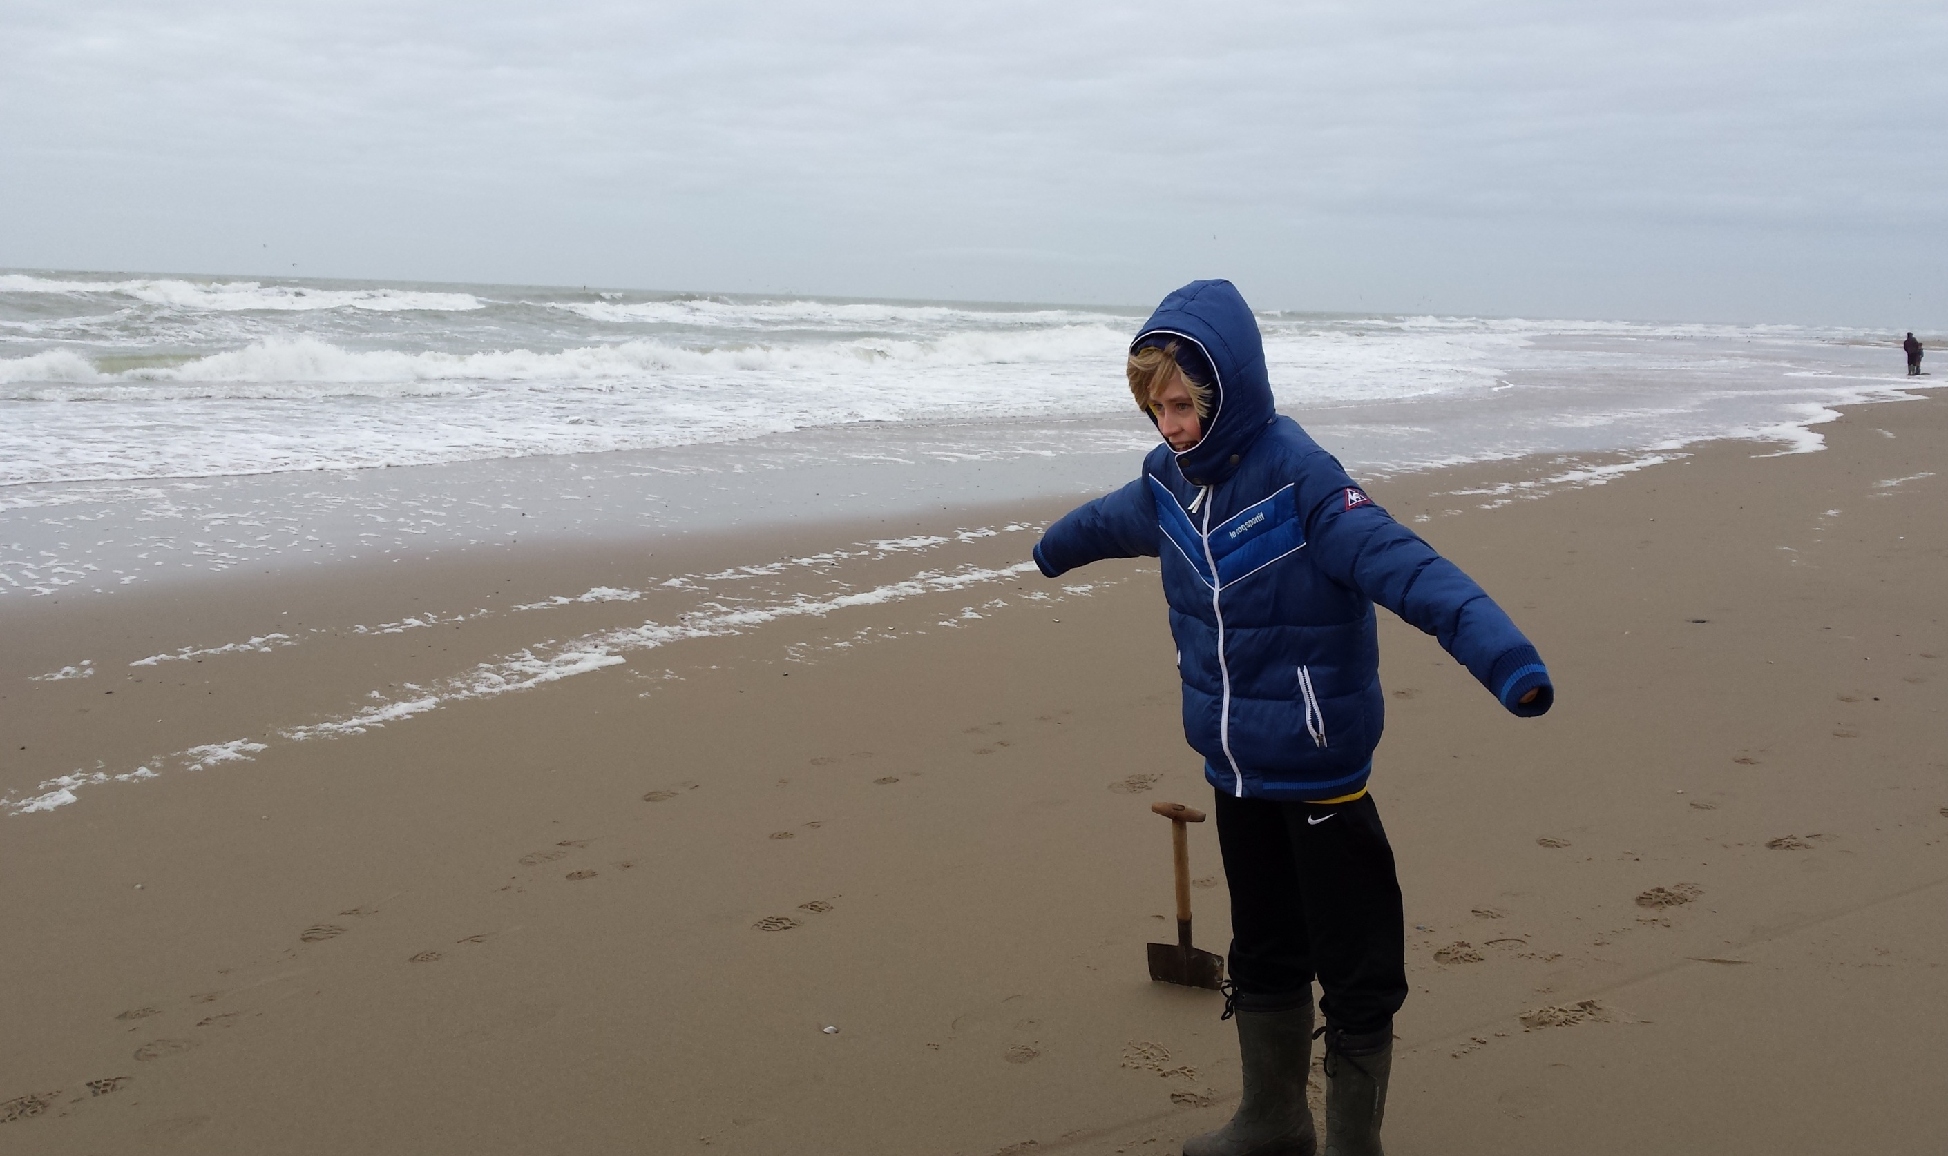

Slide 3

Waar ga ik over vertellen?
Mijn opdracht en samenwerkingspartners
Een model
Wat cijfers (niet teveel ☺)
Tips voor:
  opleiding en stage
  vinden van werk
  behoud van werk
Een paar slotopmerkingen

Slide 4

Onderzoek Nederland 2013-2014
NVA: leden enquête
Universiteit Maastricht: deelname maatschappij door mensen met een beperking
TNO: cameratoezicht en autisme
Startfoundation en Fonds Psychische gezondheid: 7 projecten ‘autisme werkt wel’
Philips en GGz-Eindhoven: project test-engineer
AKC/UWV/UMCG: project ‘participeren met een autisme spectrum stoornis’

Slide 5

We zijn allemaal anders!
Mensen met en zonder ASS
Moeilijk om werk te vinden
Extra kwetsbaar, onder andere door:
  Onzichtbare stoornis
  Onbegrip van beide kanten
  Sneller ‘vol’ van indrukken

Slide 6
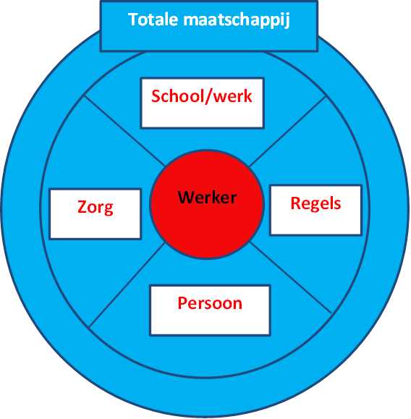
Wisselwerking, een model
Hoe het met je gaat en hoe je je voelt, is een wisselwerking tussen jou en je omgeving!

Slide 7
De cijfers; werk en studie
Rond de 25% regulier betaald werk
Bijna 20% studeert
Bijna 20% geen structurele dagbesteding
De rest (35%) een of andere vorm van dagbesteding of vrijwilligerswerk
Normaal of hoge intelligentie (IQ)
Risico op uitval bij stage of opleiding
Kans op werk groter met startkwalificatie!
Duurt langer om ‘te wennen’ aan ‘werker zijn’
Slechts de helft is tevreden over de reguliere baan

Slide 8
De cijfers; begeleiding
De helft krijgt begeleiding
UWV-WERKbedrijf, coach, re-integratiebureau of bedrijfsarts
Succesvol werkenden ervaren veel ondersteuning op het werk
Ouders spelen extra belangrijke rol bij studie en werk
Ouders spelen deze rol langer dan gemiddeld, ook na 18e levensjaar

Slide 9
De cijfers; vrije tijd
Vaak minder behoefte aan activiteiten naast de dagbesteding
Wellicht kost werken in verhouding meer energie
Minder sociale contacten
Maar zoals altijd: er zijn uiteraard ook uitzonderingen!

Slide 10
De cijfers; problemen erbij
Bijna 40% heeft ook een andere diagnose zoals:
  ADHD
  ADD
  Depressie
Ruim de helft heeft gezondheidsproblemen zoals:
  Slaapproblemen
  Hoofdpijn
  Buikpijn
Centraal thema is (over)vermoeidheid:
  Lager energiepeil
  Moeite bewaken energie
  Omgaan met anderen kost meer energie
Aandacht nodig voor bijkomende problemen!

Slide 11
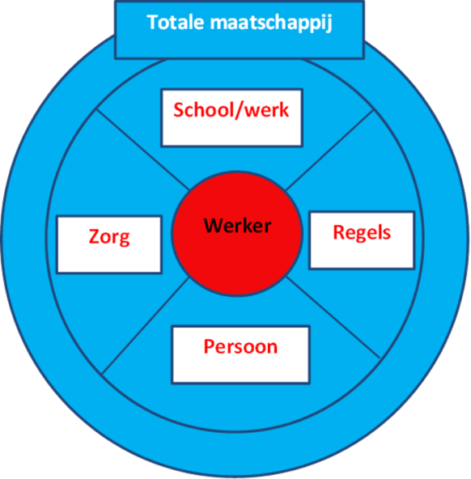
Tips opleiding en stage (1)
Verkenning school
Overweeg je keus goed
Begin op tijd met kiezen vervolgopleiding
Zorg voor kennis over autisme

Slide 12

Tips opleiding en stage (2)
In gesprek blijven
Regelen aanpassingen
Onbegrip tackelen in gesprek
Experimenteer-tijd, geef niet op!

Slide 13
Tips opleiding en stage (3)
Ken jezelf
Bespreek hoe jij ‘last’ hebt van ASS
Grenzen kennen, aangeven en verleggen
Beroepskeuzetest als richtinggevend

Slide 14

Tips opleiding en stage (4)
Zorg voor begeleiding
Studiecoaching, hulp bij plannen
Ouders met school samen
Eventueel een arts of psycholoog

Slide 15
Tips opleiding en stage (5)
Zorg voor klankbord
Maatje
Praten met anderen in ‘hetzelfde schuitje’
Eventueel organiseren ‘klankbord’

Slide 16
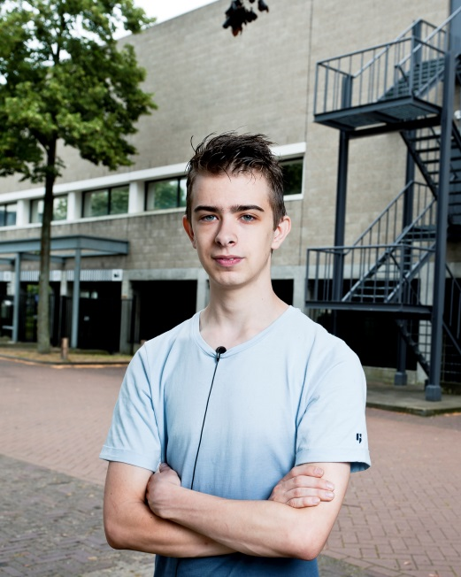
En:
Zorg voor een startkwalificatie, geef niet op!
Verhaal Dion
“Ik doe de komende twee jaar de havo
op het Ster College. Daarna wil ik naar
de NHTV in Breda, de Game Academy.
Deze route is langer en moeilijker,
maar brengt me uiteindelijk op
hetzelfde punt. Want mijn ideaal
zal ik nooit loslaten”,
zegt Dion vastbesloten.

Slide 17
Tips vinden van werk (1)
Ken jezelf
Acceptatie
Presenteer jezelf als waardevol
Weet dat ontwikkeling langzamer gaat

Slide 18

Tips vinden van werk (2)
Goed voorbereiden
Sollicitatietraining
Beroepsoriëntatie
Probeer een realistisch beeld te krijgen van het werk

Slide 19
Tips vinden van werk (3)
Weloverwogen keuze
Ga kijken op de (werk)plek
Kijk of je een ‘klik’ hebt met collega’s en werkplek
Laat je werk aansluiten bij interesses

Slide 20
Tips vinden van werk (4)
Netwerk benutten
Praat erover met bekenden
Via via ergens aan de slag
Werkervaring helpt, maakt niet uit wat

Slide 21

Tips vinden van werk (5)
Zorg voor begeleiding
Sta open voor inzichten van anderen
Professionele hulp als nodig, zoveel mogelijk eigen netwerk
Wat je nodig hebt, wisselt: evalueren en aanpassen!

Slide 22
En:
Niveau opleiding en niveau werk hoeven niet exact hetzelfde te zijn!

Slide 23
Tips behoud van werk (1)
Let op belasting
Balans uitdaging en ontspanning
Vergelijk jezelf niet met collega’s
Doe aan energiemanagement

Slide 24

Voorbeelden energiemanagement
Regelmatig een vrije dag
Minder uren per dag werken
Niet (teveel) overwerken
Op vaste tijden e-mail checken
Energievretende situaties vermijden
Technieken leren zoals mindfulness
Werk en privé in balans
Uitspraken <...>

Slide 25

Tips behoud van werk (2)
Zorg voor begeleiding
Liefst ‘natuurlijke steun’
Als nodig (snel) professionele steun
Probeer steeds minder begeleiding

Slide 26
Tips behoud van werk (3)
Aanpassingen
Bedrijfscultuur flexibel
Schrijf voor jezelf op: “wat ik nodig heb is....”
Hou rekening met beeld dat men heeft

Slide 27
Tips behoud van werk (4)
Evalueren
Gesprekken inplannen
Soms periodes minder tevreden heeft iedereen
Veranderingen brengen risico mee

Slide 28

Tot slot...
Gewone mensen met speciaal verhaal
Mensen met ASS ‘buiten de norm’
Maak zelf stappen voor goede wisselwerking
Neem de tijd, stel realistische doelen
Niet ieder probleem wordt verklaard door ASS
Mensen worden gelukkig als ze hun talenten kunnen ontwikkelen, dat hoeft niet perse in regulier betaald werk
De gouden tip hebben we niet
Hopelijk draagt dit onderzoek een steentje bij!

Slide 29

Bedankt voor uw aandacht
Veel succes en geluk!
Jeanet landsman
UMCG, Toegepast Gezondheidsonderzoek
j.a.landsman@umcg.nl

